Slide 1
Progetto Web Programming
Giuseppe Masaracchio O46001395

Slide 2

Spotihelper è una web app che permette di interagire di interagire con Spotify. Il suo intento è quello di permettere agli utenti non registrati o senza premium, di accedere alle funzionalità della famosa app di intrattenimento musicale.

Slide 3
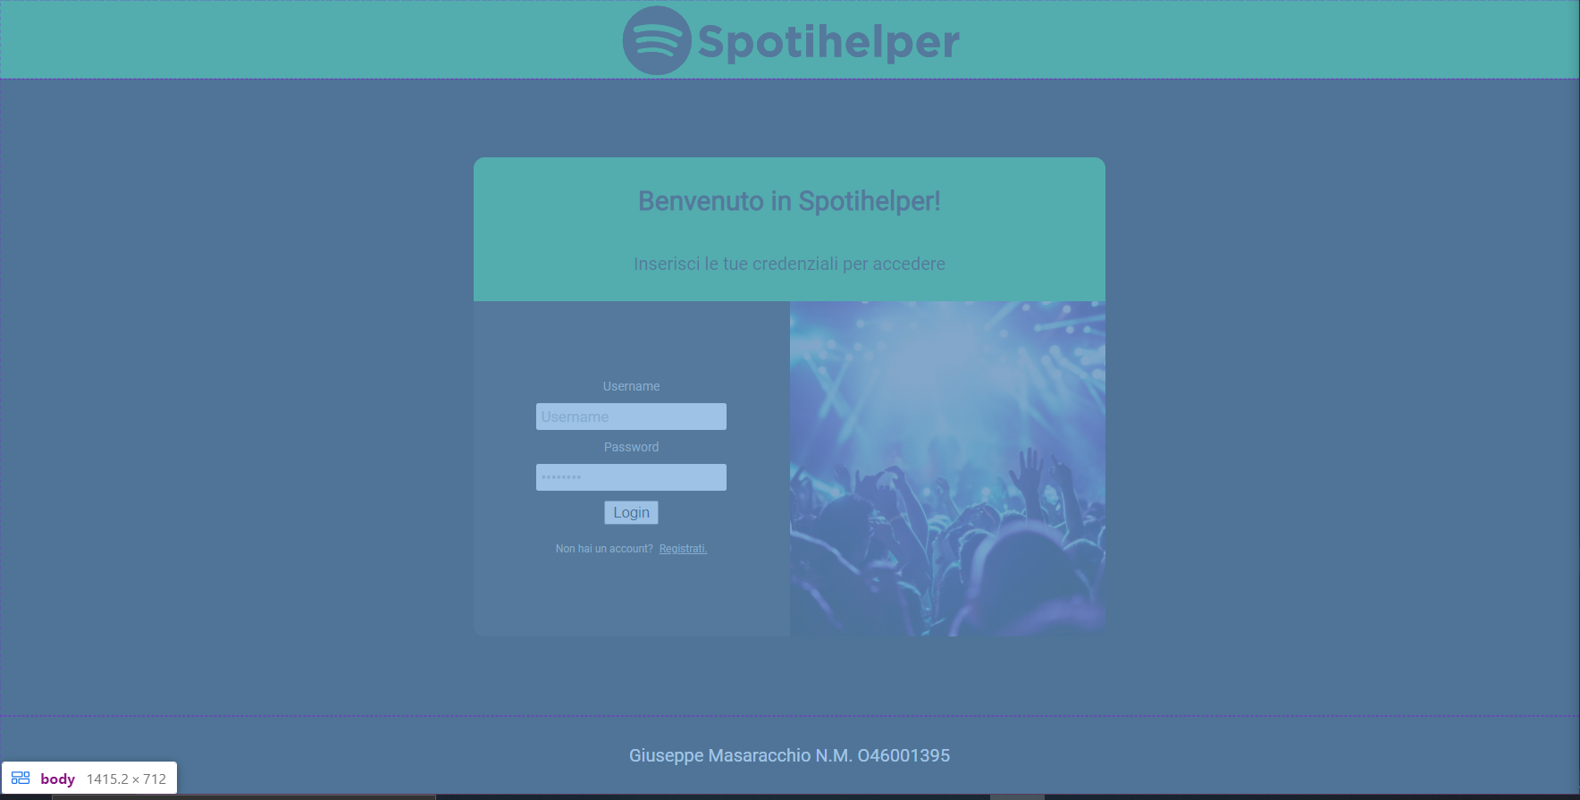
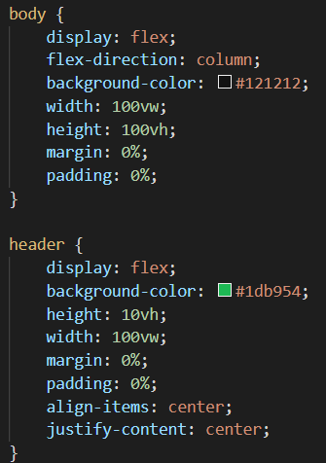
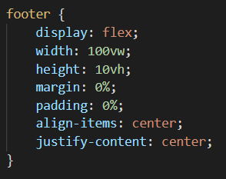
Schermata di Login/Signup
La schermata di accesso al sito contiene entrambi i form di accesso e registrazione. La loro visualizzazione viene gestita da degli script in Javascript, tramite la visualizzazione modale.

Slide 4
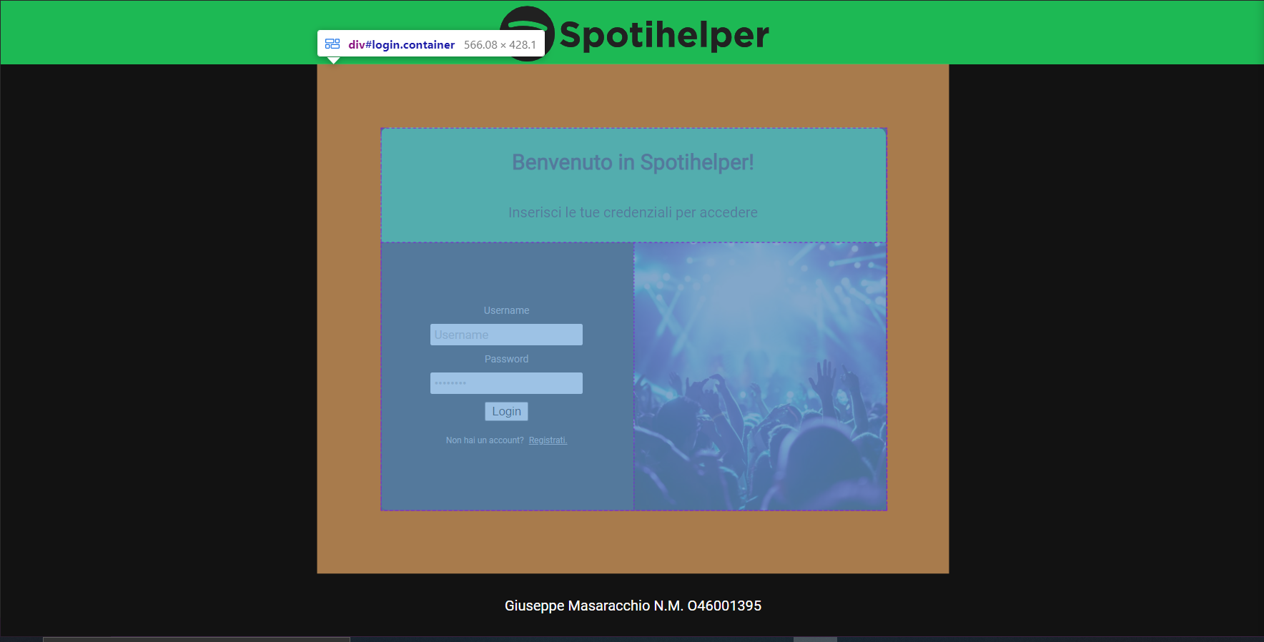
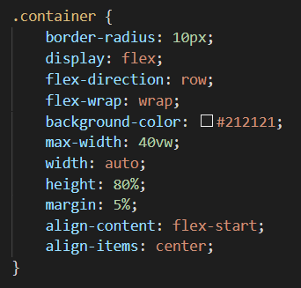
Schermata di Login/Signup
Il form di login contiene i campi Username e Password. Entrambi i campi sono immagazzinati all’interno dell’apposito database(SQL).

Slide 5
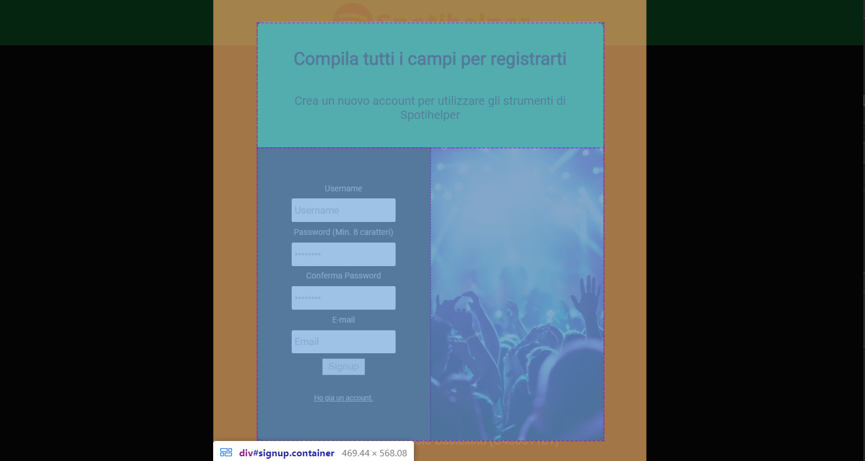
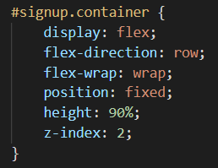
Schermata di Login/Signup
Il form di signup contiene i campi Username, Password, Conferma Password e E-Mail. Ognuno di questi parametri viene prima verificato tramite uno script in Javascript e successivamente inseriti all’interno del database.

Slide 6
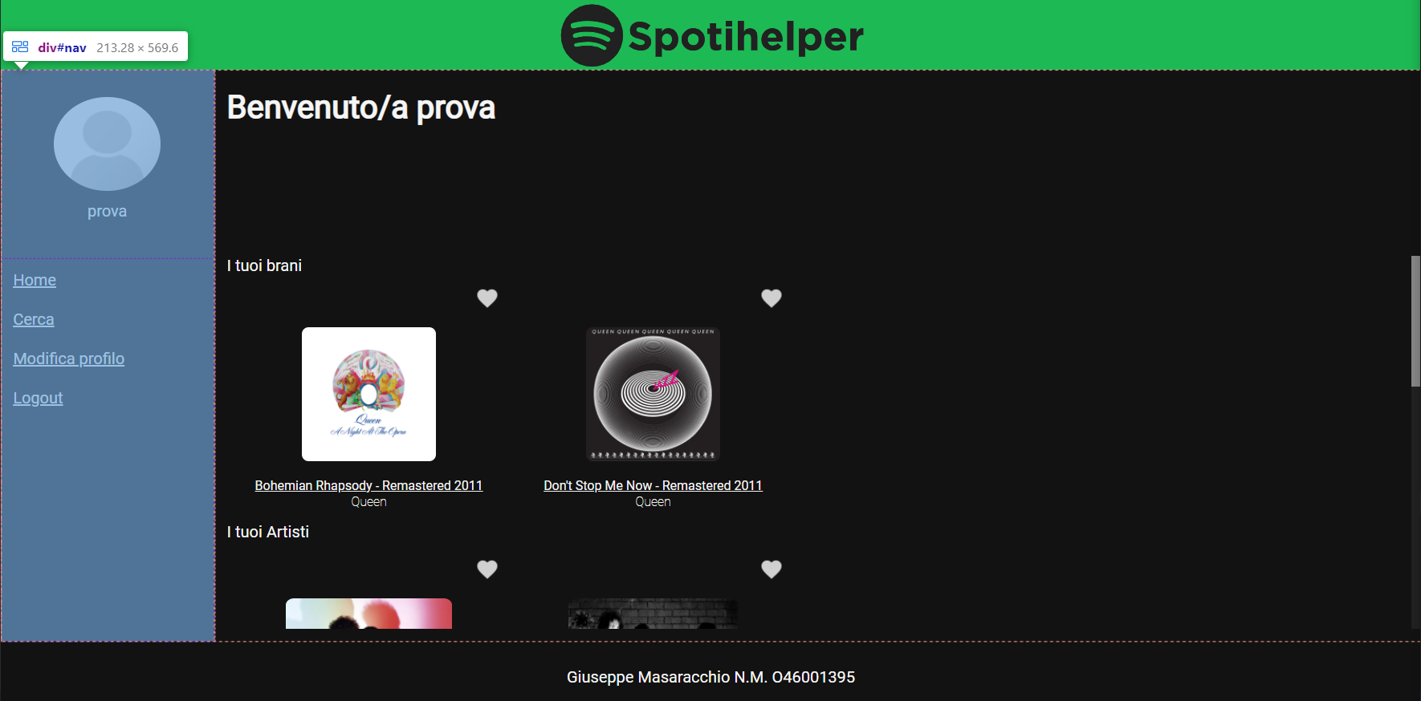
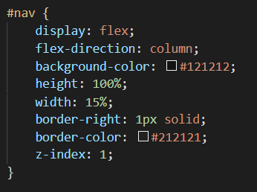
Homepage
La homepage contiene la navbar, da cui è possibile accedere alle varie funzionalità del sito. Rimarrà visualizzata in tutte le rimanenti pagine per poter accedere alle funzionalià in qualunque momento.

Slide 7
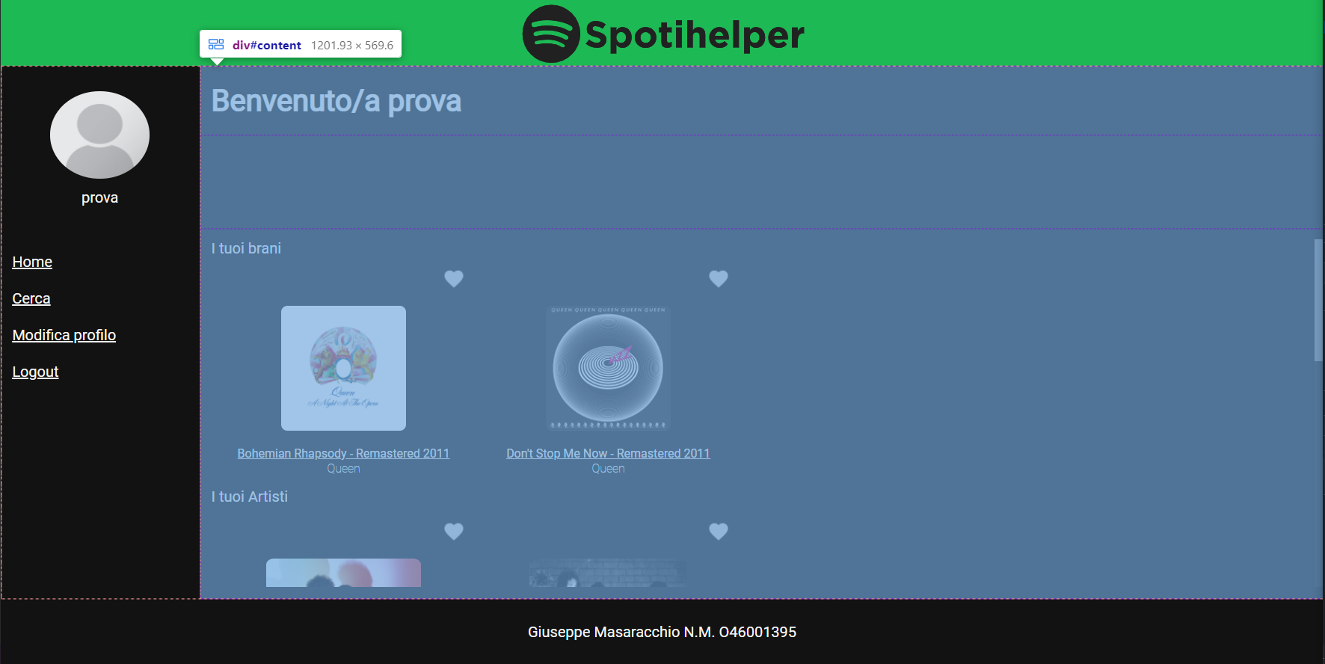
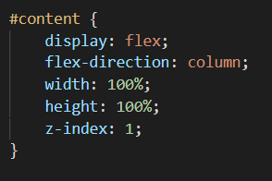
Homepage
Oltre la navbar, la homepage contiene, inoltre, un div che mostrerà all’utente brani, artisti, album e playlist preferite (salvate sul nostro DB tramite l’id dell’oggetto), offrendo anche l’opportunità di rimuoverle tramite il tasto apposito.

Slide 8
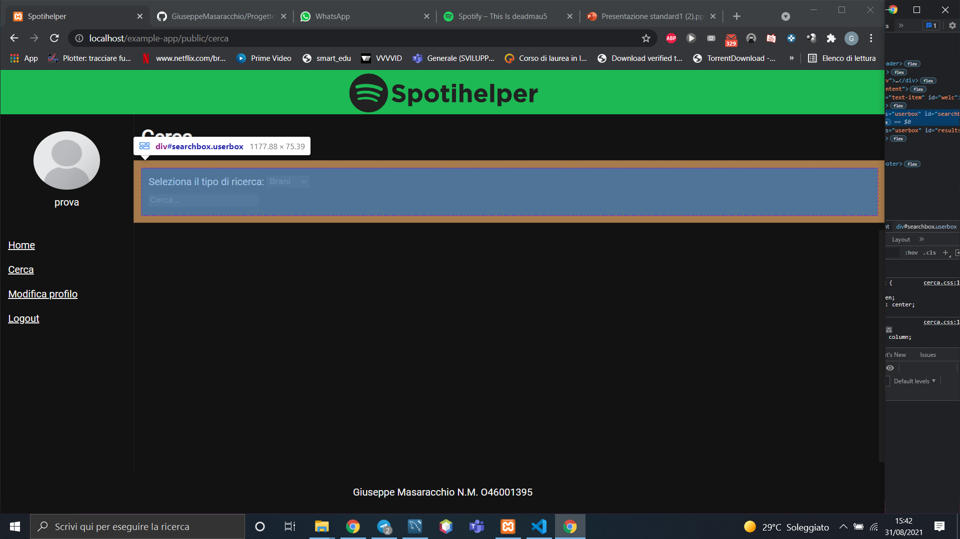
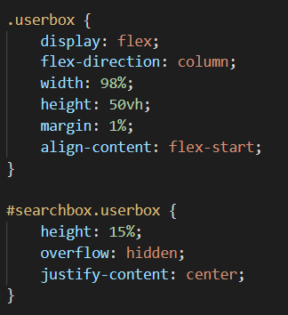
Pagina di ricerca
La pagina di ricerca, consente di ricercare e aggiungere i brani/artisti/playlist/album ai preferiti, tramite un selettore di ricerca contenuto da un div apposito che contiene anche l’elemento input type text.

Slide 9
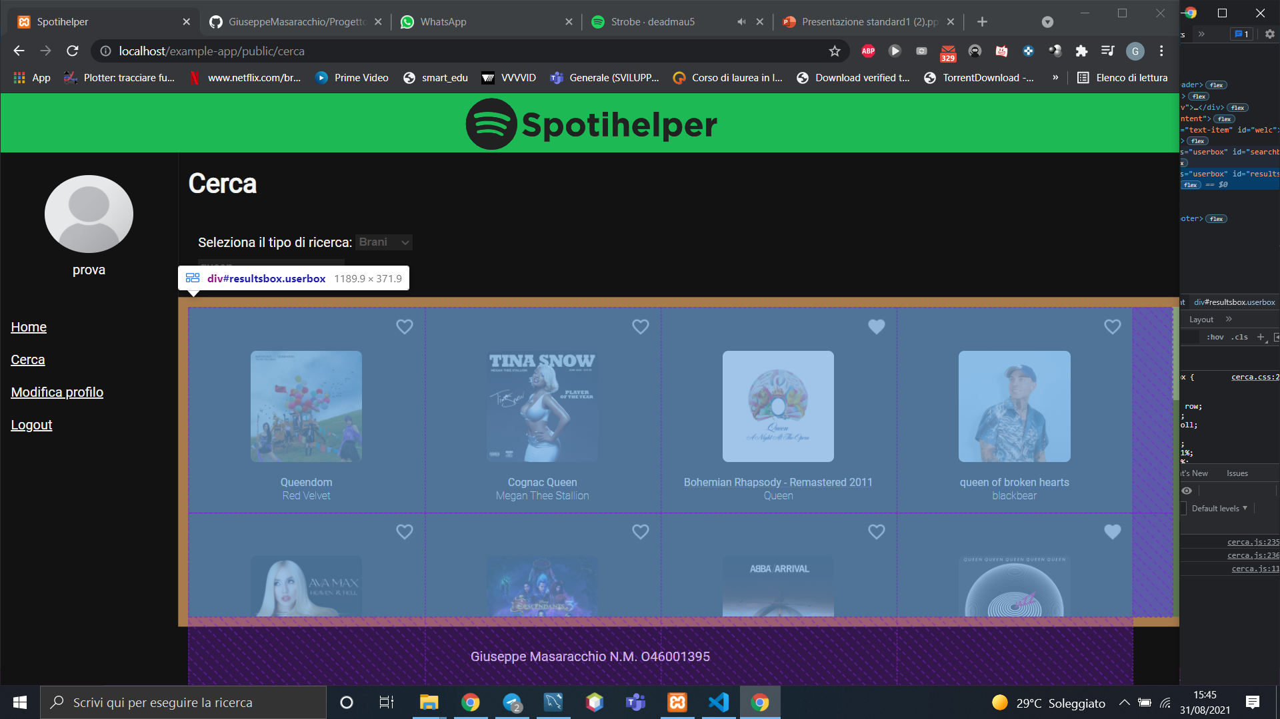
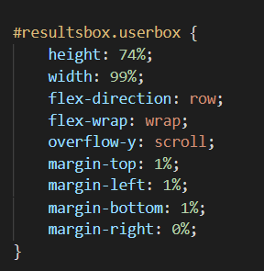
Pagina di ricerca
I risultati verranno visualizzati all’interno del div sottostante. Gli elementi già presenti sul database, possono essere rimossi dallo stesso tramite il pulsante che eseguirà lo script in javascript corrispondente alla rimozione.

Slide 10

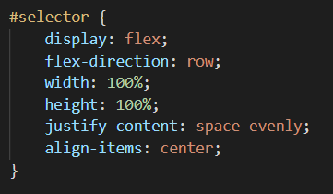
Pagina del profilo
La pagina di modifica del profilo comprende 4 opzioni. La pagina comprende tutti i div già visti nelle altre pagine, ma l’unica funzione ad usarli tutti è la funzione “cambia immaginie profilo”. Le varie funzioni vengono visualizzate dinamicamente dalla pagina dopo aver selezionato la funzione.

Slide 11
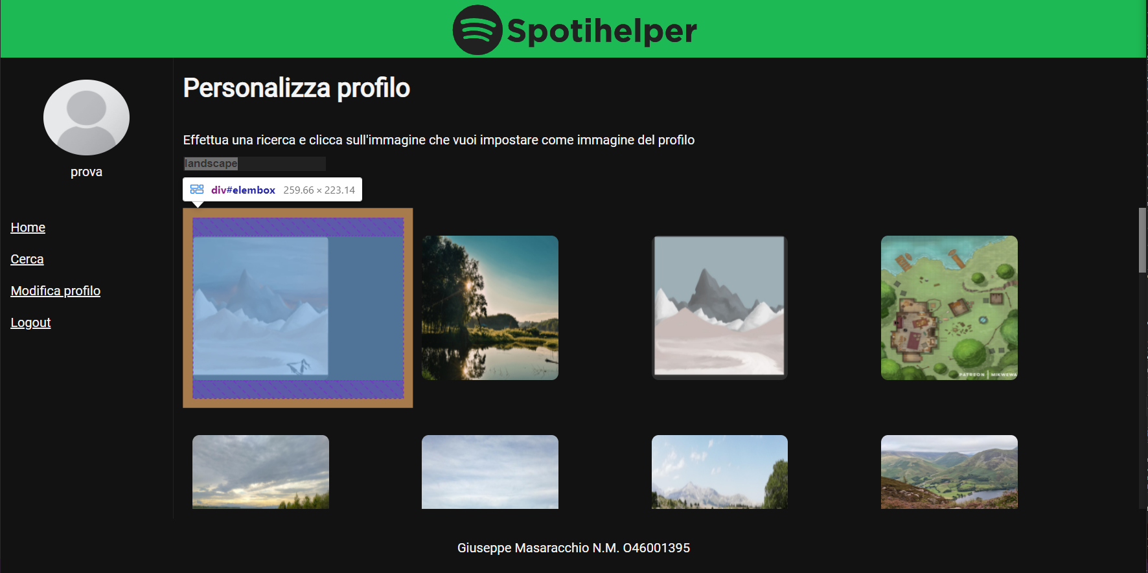
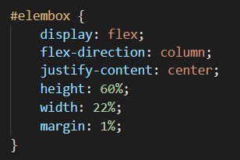
Pagina del profilo
La funzione “cambia immagine profilo” incorpora un input type text per consentire una ricerca con le API di Imgur, che visualizzerà i risultati della ricerca nel div sottostante, che offrirà la possibilità di selezionare un’immagine ed usarla come immagine del profilo.

Slide 12
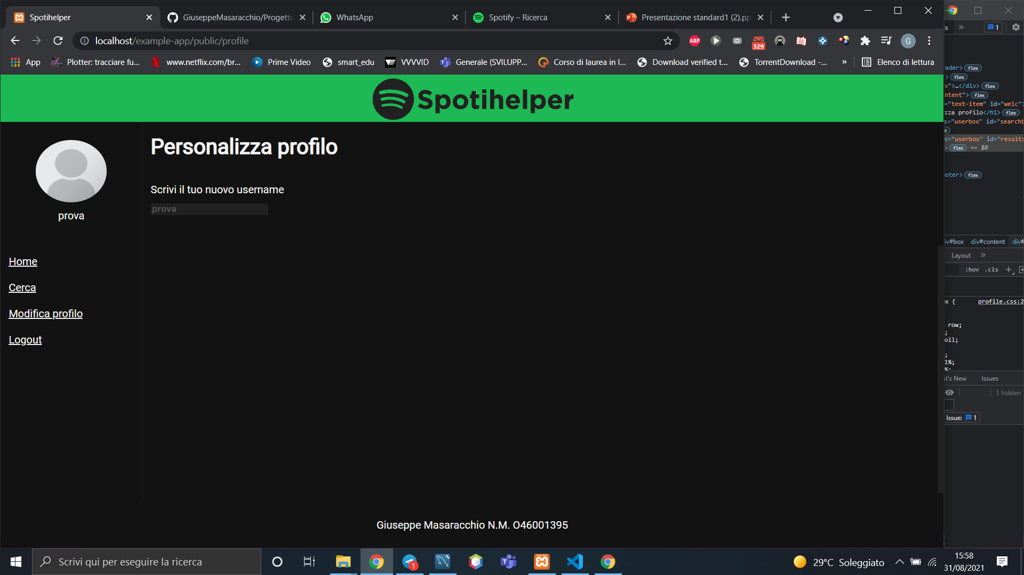

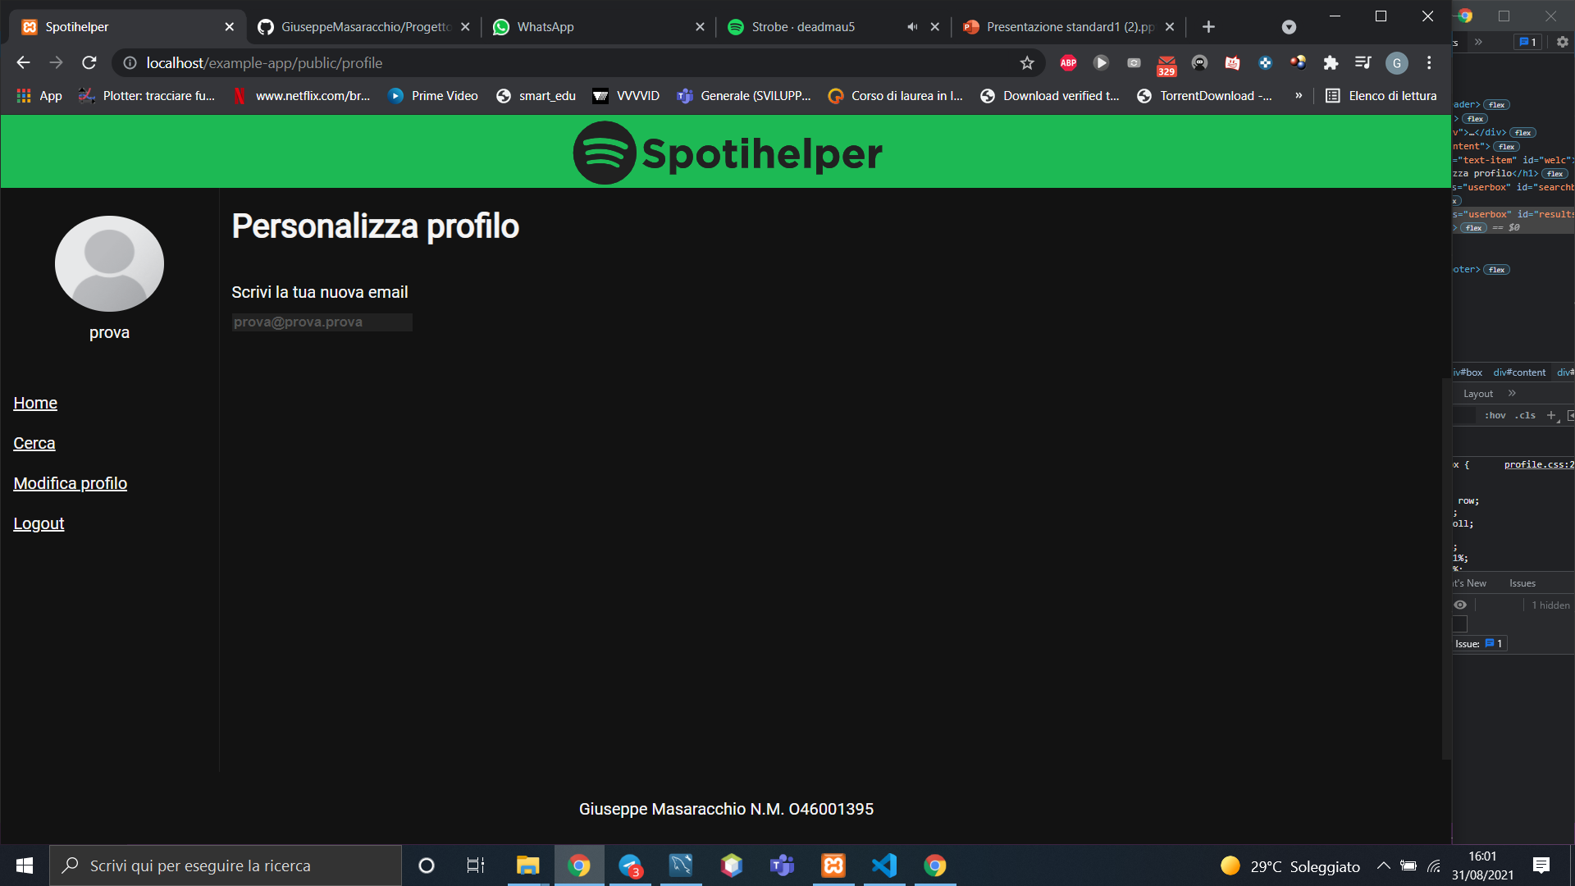
Pagina del profilo
La funzione “cambia username” incorpora un semplice input type text dove sarà visualizzato l’attuale username, che può essere sostituito con un nuovo username (sarà utilizzato per effettuare il login). La medesima funzione viene incorporata anche per le funzioni di cambio password e e-mail.

Slide 13
API

Slide 14
Api.spotify.com
Quest'applicazione web permette di usare le funzionalità di spotify di ricerca anche senza aver effettuato l'accesso alla piattaforma.
Nello specifico all'interno della pagina /cerca è possibile effettuare le query per ricevere come risposta brani/artisti/album/playlist ed è possibile registrarne l'id associato ad uno specifico utente per poterle raggruppare nella schermata /home.
Imgur.com
Oltre alle funzionalità di spotify l'applicazione web permette anche di interagire con il sito imgur.com per richiedere un array di immagini in formato jpeg/png che saranno usate per sostituire l'immagine del profilo associata all'utente corrente.

Slide 15
Diagramma ER

Slide 16
Id_p
Created_at
Fav_playlists
Updated_at
id
(n, n)
Id_art
password
(1, n)
Id_s
Created_at
Fav_artists
Created_at
Dipendenti
username
Fav_songs
Created_at
(n, n)
(1, n)
(1, n)
(n, n)
Updated_at
Updated_at
email
Updated_at
id
(1, n)
propic
id
id
id
Id_a
(n, n)
Created_at
Fav_albums
Updated_at
NB. Nello schema non sono presenti relazioni esplicite, dal momento che Laravel gestisce automaticamente le relazioni tra entità tramite le classi.

